Slide 1
소프트웨어 품질 개론
(1일차)
1교시. 좋은 프로그램 (1시간)
2교시. 코드 리뷰 기법 (1시간)
3교시. 코드 리팩토링 기법 (2시간)
4교시. 리팩토링 실습 (2시간)

Slide 2
소프트웨어 품질 개론
(2일차)
5교시. 테스트 주도 개발 (2시간)
6교시. 코드속의 나쁜 냄새 (2시간)
7교시. 소스코드 분석 실습 (3시간)

Slide 3
소프트웨어 품질 개론
(1일차)
1교시. 좋은 프로그램 (1시간)
2교시. 코드 리뷰 기법 (1시간)
3교시. 코드 리팩토링 기법 (2시간)
4교시. 리팩토링 실습 (2시간)

Slide 4
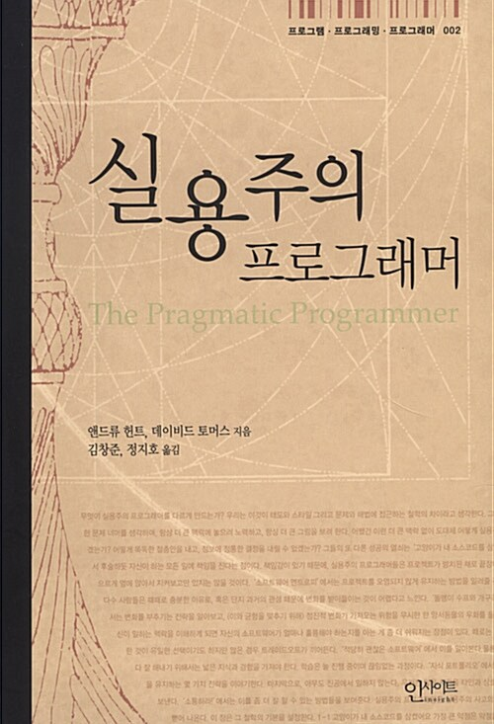
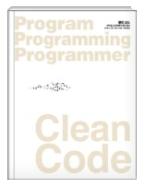
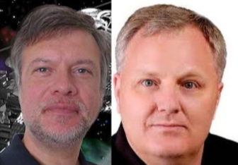
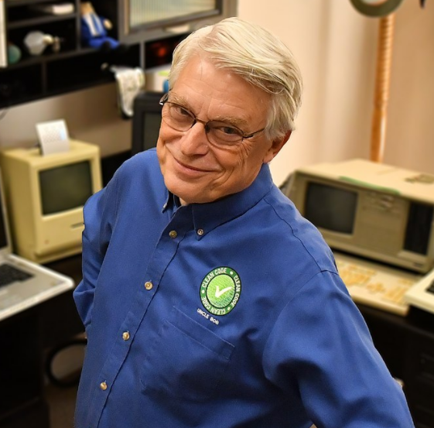
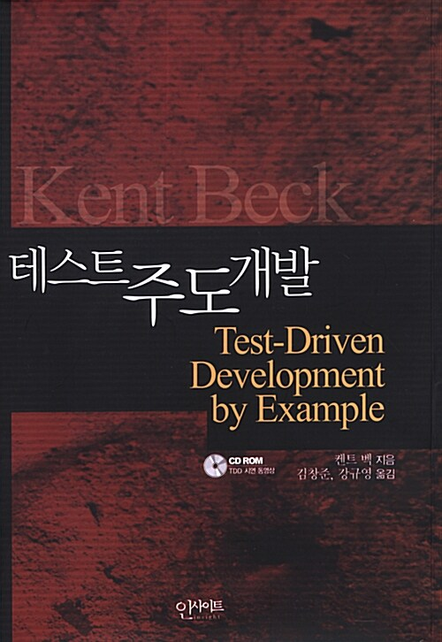
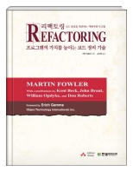
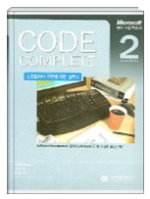
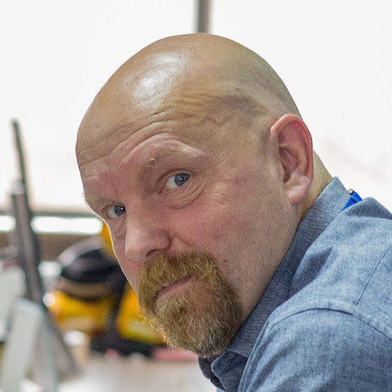
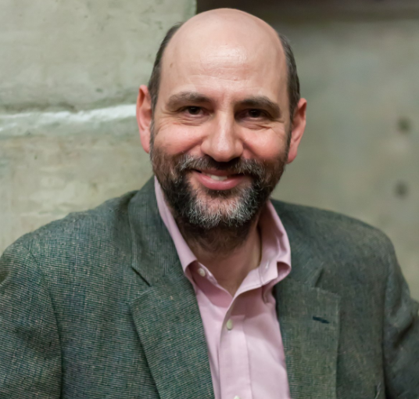
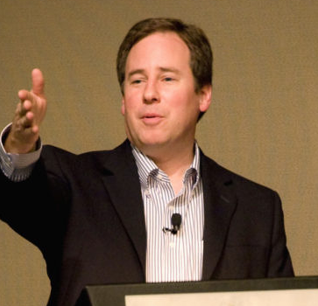
코드관련 추천서적 (모두 ★ 5개)
신입사원 추천
실용주의 프로그래머
앤드류 헌트, 데이비드 토머스
클린 코드
로버트 C. 마틴
테스트 주도 개발
켄트 벡
리팩토링
마틴 파울러
코드 컴플리트
스티브 맥코넬

Slide 5
소프트웨어 품질 개론
1교시. 좋은 프로그램

Slide 6
“컴퓨터가 이해할 수 있는 코드는 어느 바보나 다 짤 수 있다.
좋은 프로그래머는 사람이 이해할 수 있는 코드를 짠다.”
- Martin Fowler

Slide 7
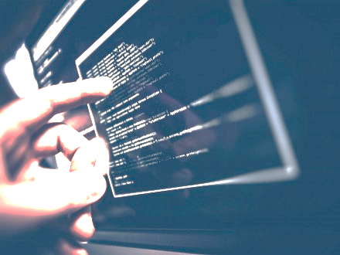
좋은 프로그램이란?
원래 목적한 기능을 수행하는 프로그램
설계(Architecture, Design)가 우수한 프로그램
성능(Performance)이 뛰어난 프로그램
결함(Defect), 오류(Error)가 없는 프로그램
가독성(Readability)이 좋은 프로그램
주석이 잘 정리된 프로그램
유지보수가 용이한 프로그램

Slide 8
왜 나쁜 코드를 잘 짜는가?
코딩을 할 줄 알아도, 좋은 프로그램을 개발하는 것은 학습이 필요하다.
고민하는 과정을 통해 스스로 연습하고, 수없이 많은 프로그램을 개발해 보아야 깨끗한 프로그램을 개발할 수 있다.
장인 정신이 필요하다.
장인이 좋은 칼 하나를 만들기 위해 수 천 번, 수 만 번 망치를 두드리듯
짜기 쉽다.
대충 개발해도 돌아는 간다.
핑계는 늘 넘친다.
요구사항이 변해서
개발기간이 너무 짧아서
안 돌아가는 것보다 그래도 돌아가기는 하니까

Slide 9
나쁜 코드의 대가
나쁜 코드는 개발 속도를 떨어뜨린다
처음에는 빨리 개발할 수 있는 듯 보이지만 나중에는 점점 속도가 떨어진다.
얽히고설킨 코드를 이해하는데 많은 시간이 소요된다.
얽히고설킨 코드에 코드를 더하면 쓰레기 코드만 점점 더 증가한다.
나쁜 코드가 쌓일수록 생산성이 떨어진다
팀 단위 프로젝트의 개발 생산성이 점점 떨어져 결국 0에 근접한다.
한쪽을 고쳐도 다른 코드에서 문제가 발생하여 예외 코드를 계속해서 추가해야 한다.
결국 나쁜 코드만 더욱더 양산하게 된다.

Slide 10
원초적 난제
무리한 요구
고객은 무리한 요구사항과 일정을 내놓으며 기한 내에 개발하기를 원한다.
관리자는 무리한 요구사항과 일정을 요구함과 동시에 좋은 코드를 원한다.
나쁜 코드 양산
개발자는 기한을 맞추려면 나쁜 코드를 양산할 수 밖에 없다고 합리화 한다.
이번 프로젝트는 망했어. 대충 빨리 끝내고 나가자…
오히려 나쁜 코드가 프로젝트 일정을 늦춘다는 사실을 알고 있으면서도, 지금 당장 개발을 빨리 끝내기 위해 좋은 코드를 개발하기 위한 시간을 들이지 않는다.
변하지 않는 명제
좋은 코드를 사수하는 일은 개발자의 책임이고,
언제나 깨끗한 코드를 유지하려는 것은 개발자의 습관이다.

Slide 11
좋은 프로그램을 개발 하려면…

Slide 12
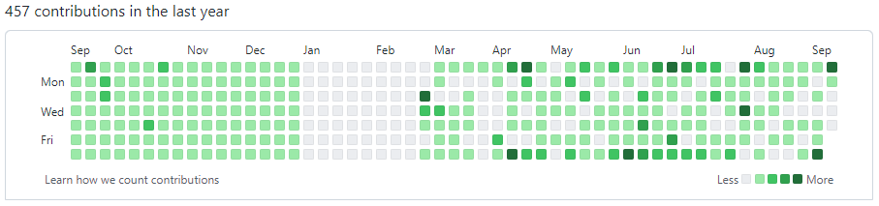
잔디 심기
볏과의 여러해살이풀인 잔디를 흙 속에 묻는 일
GitHub에 소스를 업로드 하는 일.
이를 통해 프로필 Contribution 그래프에 나타나게 하는 행위.
https://github.com/duyankim

Slide 13
좋은 프로그램을 개발 하려면 (1/4)
절대적인 코드량
다양한 프로그램 개발을 많이 해봐야 한다.
다른 사람의 코드를 많이 볼 것
다른 사람이 개발한 프로그램을 많이 보아야 내 프로그램이 잘 개발된 것인지 알 수 있다.
혼자의 세계에 빠져서는 좋은 프로그램을 개발할 수 없다.
본인의 코드를 많이 볼 것
기능을 추가하기 전에 본인이 앞서 개발한 프로그램을 끊임없이 보고 참조하라.
개선해야 할 부분이 있으면 리팩토링하고, 버그를 발견하면 지나치지 말고 바로 수정하라.
나중에 수정해야지, 나중에 리팩토링 해야지… 나중은 없다.

Slide 14
좋은 프로그램을 개발 하려면 (2/4)
수정을 두려워 하지 말 것
버그가 있을 때만 수정하는 것이 아니라, 반복해서 보면서 개선점이 있다면 바로 리팩토링 하라.
버그 없이 정상적인 결과가 나오더라도 끝났다고 하지 말고 반복해서 보고 개선하라.
복기할 것
바둑 기사 분들이 자신이 둔 바둑을 복기하듯이 자신이 개발한 프로그램을 꼭 복기하라.
언제 복기하나
그날 개발한 프로그램은 근무를 마치고 집에 가면서 하나씩 머릿속으로 되새김하라.
업무 흐름과 개발 프로그램의 흐름을 생각하면서 개발한 프로그램에
생각하지 못하고 빠뜨린 부분은 없는지
버그는 없는지
좀 더 효율적인 방법은 없는지

Slide 15
좋은 프로그램을 개발 하려면 (3/4)
코드 리뷰(Code Review) 하라
코드 리뷰는 지식을 개발팀 전체로 확산시키는데 도움이 된다.
내 코드가 나에게는 명확하게 보일지 모르지만 다른 사람에게는 아닐 수 도 있는데, 코드 리뷰를 함으로써 명확한 코드를 작성하는데 많은 도움이 된다.
코드 리뷰는 더 많은 사람에게 유용한 아이디어를 제안할 기회를 준다.
좀 더 경험이 많은 개발자의 지식이 경험이 적은 사람들에게 전달하도록 하는데 도움이 된다.

Slide 16
좋은 프로그램을 개발 하려면 (4/4)
코드 리팩토링(Code Refactoring) 하라
코드 리뷰로만 끝나게 되면 그 시점에는 많은 지식과 경험을 배우게 되지만, 조금만 지나면 잃어 버리게 된다.
리팩토링은 코드 리뷰가 좀 더 구체적인 결과를 얻을 수 있도록 도와준다.
옛 속담에 “백문이 불여일견” 이라고 듣는 것으로만 그치지 말고, 실제로 리팩토링 함으로써 리팩토링 하지 않았더라면 깨닫지 못했을 것을 깨닫게 된다.
어제의 결정으로 개발한 프로그램이 오늘 더 이상 적합하지 않으면, 결정을 바꾸어 리팩토링 할 수 있고, 내일, 오늘의 이해가 부족해서 어렵게 작성한 프로그램이 보인다면 그것 역시 바꿀 수 있다.
이런 것들이 누적되어 여러분들이 깨끗한 코드를 개발할 수 있다.

Slide 18

소프트웨어 품질 개론
2교시. 코드 리뷰 기법
Chapter 1. 코드리뷰 개요
Chapter 2. 코드리뷰 기법
인용 : 이근엽님 <TDD와 ATDD>, BX살롱 2021/04/09

Slide 19
“제대로 동작하지 않는다고 걱정하지 마라,
모든 게 제대로 된다면, 당신은 일자리를 잃을 것이다.”
- Mosher’s Law of Software Engineering

Slide 20
코드리뷰 개요

Slide 21
프로그램 분석기법
정적 프로그램 분석
실제 실행 없이 컴퓨터 소프트웨어를 분석
인간에 의한 자동화된 툴을 사용한 분석, 또는 코드리뷰(Code Review)에 적용
예) PMD
- PMD는 잘못된 코드부분이나 위반사항을 지적해준다.
하지만, PMD에 의해 보고 된 문제는 다소 비효율적인 코드일 수 있고, 잘못된 프로그래밍 습관으로 이후에 프로그램의
성능과 유지 보수성을 저하시킬 수도 있다.
동적 프로그램 분석
실제 또는 가상 프로세서에서 프로그램을 실행하여 분석
코드 커버리지와 같은 소프트웨어 테스트 기법 활용
APM, 단위 테스트, 통합 테스트, 인수 테스트 등이 이에 해당

Slide 22
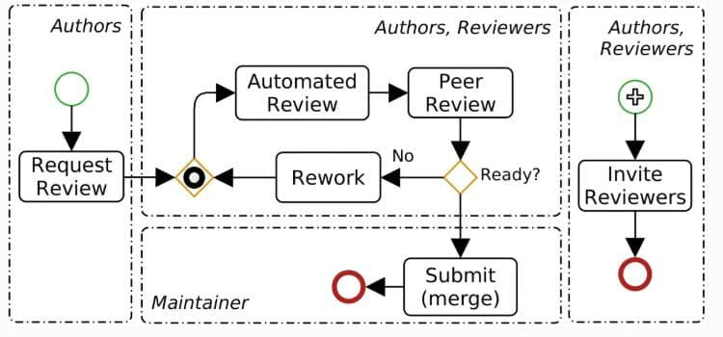
코드리뷰(Code Review)란?
개발자가 작성한 코드를 한 명 또는 여러 명의 리뷰어가 같이 검토하고, 피드백을 전달, 이를 반영하여 코드를 개선해 나가는 과정

Slide 23

코드리뷰의 장점 (1/2)
“코드 한 줄이 변경되었을 때, 코드 리뷰가 도입되기 전에는 55% 가 문제를 일으켰지만 코드 리뷰 과정이 도입된 후에는 2%만이 문제를 일으켰다.”
Steve McConnell (Code Complete)
버그의 조기 발견
본인은 쉽게 발견하지 못하는 실수를 다른 사람은 금방 발견
잠재적인 장애·버그를 배포 전에 미리 발견 및 조치
수정 비용 절감
개발 표준 준수
정해진 표준 준수를 통해 개발 결과물의 일관된 스타일 유지
일관된 아키텍처 유지

Slide 24
코드리뷰의 장점 (2/2)
중복 코드 방지 및 모듈의 재사용성 증대
동일한 역할을 수행하는 중복 코드 발견 및 이미 만들어진 코드 재사용
좋은 코드 공유 및 습득
개인 간의 격차를 해소하고 이해 수준 상향 평준화
전체적인 조직의 역량 강화
문제를 해결하는 새로운 관점 발견

Slide 25
코드리뷰의 효과
단계별 결함 비교
 | 코드리뷰 도입 전 | 코드리뷰 도입 후
결함 수정 비용 | $155,400 | $101,475
잠재 결함 비용 | $194,000 | $32,000
총 결함 비용 | $349,400 | $133,475

Slide 26
개발단계별 결함 수정 비용

Slide 27
코드리뷰가 잘 안 되는 이유 (1/3)
일정 부족
개발 진척에 도움이 안 되는 일로 보는 경향에 따른 일정 확보의 어려움
코드리뷰보다는 테스트가 더 효율적이라는 생각
공감대 형성
내 코드를 리뷰 받고 지적받을 것에 대한 두려움
남을 비평하거나 비평 받는 것을 싫어하는 문화
Soft skill 미숙에서 생기는 소통 마찰
자신의 코드는 완벽하다는 방어적인 태도
과거의 부정적인 경험

Slide 28
코드리뷰가 잘 안 되는 이유 (2/3)
인프라 구축
코드 리뷰 방법의 불편함
가이드 및 지원
복잡하고, 많고, 가독성 떨어지는 코드
방법론 교육

Slide 29
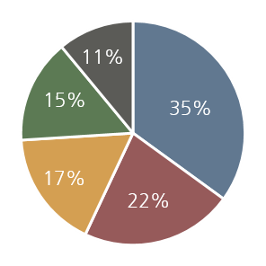
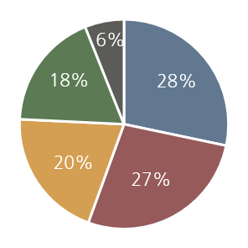
코드리뷰가 잘 안 되는 이유 (3/3)
● 일정 부족
● 지적에 대한 두려움
● 코드 리뷰 방법이 불편해서
● 가독성 떨어지는 코드
● 잘하는 방법을 몰라서
● 일정 확보
● 공감대 형성
● 인프라 구축
● 가이드 및 지원
● 기타
코드리뷰 활동이 어려운 이유
코드리뷰를 위해 필요한 것

Slide 30
코드리뷰 기법

Slide 31
코드리뷰 유형
Ad-hoc Review
Peer Deskcheck, Passaround
Pair Programming, Pair Review
Walkthrough
Team Review
Inspection
Lightweight
Formal

Slide 32
코드리뷰 기법①
Code Inspection
가장 정형화된 패턴의 기법
코드리뷰팀이 시스템이 어느정도 구현된 단계에서
일정한 패턴을 가지고 코드를 분석
Ad-hoc Review
Peer Deskcheck, Passaround
Pair Programming, Pair Review
Walkthrough
Team Review
Inspection

Slide 33

코드리뷰 기법①
Code Inspection
Team
Ad-hoc Review
Peer Deskcheck, Passaround
Pair Programming, Pair Review
Walkthrough
Team Review
Inspection
Moderator
실제적인 매니저
인스펙션팀과 그 대상이 되는 코드를 작성한 개발팀간의 인터페이스를 담당
Moderator
Reader
Designer/Coder
Tester
Reader
각종 산출물들을 읽고, 인터뷰 진행
어떤 흐름으로 인스펙션을 진행할지에 대한 방향을 지시
Designer/Coder
Reader가 지시한 방향에 따라서 코드 검증
잠재적인 Defect의 발견 및 권장 수정 방안 개발
Tester
인스펙션이 진행중인 모듈에 대해서 테스트를 수행

Slide 34
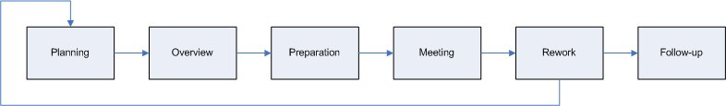
코드리뷰 기법①
Code Inspection
Process
Planning : 계획 수립. 기간, 대상, 종료 조건 (금액 기준, 목표 TPS를 성취하는지, 시간에 따른 종료 조건, 등등).
Overview : 시스템과 구성 제품 등에 대한 교육. 팀원간 역할 정의
Preparation : 역할별 필요 문서 습득. Tool, 환경 구축
Meeting (Inspection) : 역할별 Inspection 수행.
Rework : Defect 수정
Follow-up : 모든 Defect이 수정되었는지 확인
Ad-hoc Review
Peer Deskcheck, Passaround
Pair Programming, Pair Review
Walkthrough
Team Review
Inspection

Slide 35
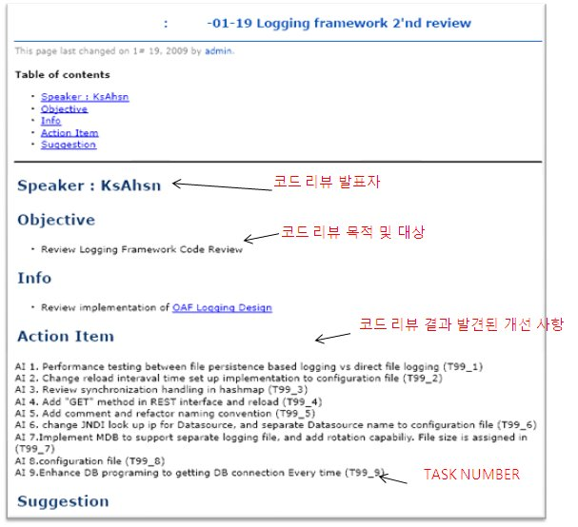
코드리뷰 기법②
Team Review
코드 인스펙션보다 좀 덜 정형화 되었지만
그래도 일정한 계획과 프로세스를 따름
발표자(코드를 만든 사람)가 코드에 대한 설명을 하고,
팀원은 결함이나 개선안을 찾는다.
Moderator(PM, PL, Senior개발자 등)는
리뷰의 주제를 선정하여 리뷰를 진행하고,
리뷰에서 나온 의견을 정리해서 Action Item으로 기록한다.
Ad-hoc Review
Peer Deskcheck, Passaround
Pair Programming, Pair Review
Walkthrough
Team Review
Inspection

Slide 36
코드리뷰 기법③
Walkthrough
단체로 하는 코드 리뷰 기법 중에서
가장 비정형적인 방법
발표자가 리뷰의 주제와 시간을 정해서 발표를 하고
동료들로부터 의견이나 아이디어를 들음
주로 사례에 대한 정보 공유나, 아이디어 수집을 위해서 사용될 수 있다.
개발을 위한 프로세스에서 보다는 “Bug 사례에 대한 회의”와 같은 정보 공유성격에 유리
Ad-hoc Review
Peer Deskcheck, Passaround
Pair Programming, Pair Review
Walkthrough
Team Review
Inspection

Slide 37
코드리뷰 기법④
Peer Review (2~3명, 주로 2명 리뷰)
코드의 작성자가 모니터를 보면서 코드를 설명하고
다른 한 사람이 설명을 들으면서
아이디어를 제안하거나 Defect를 발견하는 방법
사전 준비등이 거의 필요 없고, 필요할 때 마다 자주 사용가능
주로 Senior 개발자(사수)가 Junior 개발자를 멘토링할 때 사용
Senior 개발자의 리뷰 역량에 따라서 결과물의 품질이 달라질 수 있음을 유의
Senior 개발자의 시간 투여량이 많은 만큼, Senior의 참여도가 떨어질 수 있음. (또는 형식적)
Ad-hoc Review
Peer Deskcheck, Passaround
Pair Programming, Pair Review
Walkthrough
Team Review
Inspection

Slide 38
코드리뷰 기법⑤
Passaround (돌려보기)
작성자가 리뷰를 할 부분을
메일이나 시스템을 통해서 등록하면,
참석자들이 메일을 통해서 각자의 의견을 개진하는 방식
시간과 장소에 구애를 받지 않음. 리모트 작업환경인 경우 유리
Ownership이 애매함에 유의
Ad-hoc Review
Peer Deskcheck, Passaround
Pair Programming, Pair Review
Walkthrough
Team Review
Inspection

Slide 39
점검 내용 (1/2)
기능의 정상 동작 여부
코드 리뷰의 시작과 끝은 언제나 기능이 원하는 대로 정상 동작하는지 확인하는 작업이 되어야 함
버그의 조기 발견
버그가 발생할 소지가 없는지 점검함
가독성과 유지 보수 편의성
코드가 쉽게 이해되고 유지 보수가 가능하도록 개발하는 것이 매우 중요
주관적인 견해로 옳고 그름을 따지는 비생산적 논쟁으로 변질될 수 있으므로 가급적 기준을 정하고 해당 기준을 기반으로 검토해야 함
개발 표준(Convention)의 준수 여부
개발 표준을 잘 정리하고 지키면 여럿이 함께 개발하더라도 일관된 개발 스타일을 유지할 수 있음

Slide 40
점검 내용 (2/2)
테스트 코드의 작성 여부
코드의 품질을 높이는 데에 도움이 됨
어느 정도 강제성을 통해 습관을 만들어 나가는 노력이 필요함
재사용 가능한 모듈의 중복 개발
같은 기능을 하는 중복된 모듈의 개발을 막고, 코드의 재사용을 높임
배울 만한 점은 없는지
피드백을 주기 위한 자세로 리뷰
좋은 점을 배우려는 자세로 리뷰

Slide 41
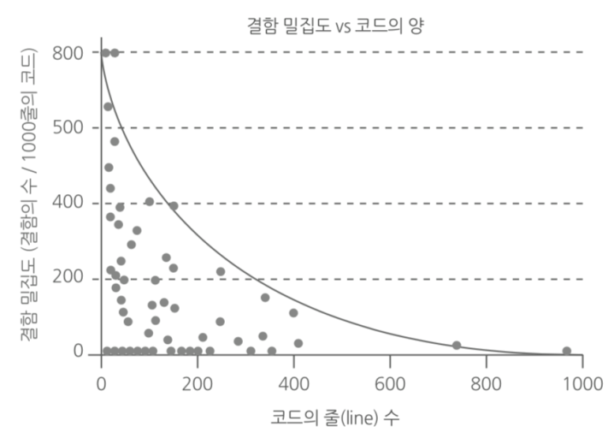
주의사항 (1/2)
리뷰 받는 코드는 한 번에 500줄 이하
리뷰 할 코드의 양이 많아질수록
코드를 이해하는 시간이 길어지고
리뷰어의 집중도가 떨어져서
발견되는 버그나 개선사항의 밀집도가 낮아짐
코드의 맥락(Context)을 이해할 수 있는 설명을 추가하라
해당 코드가 어떤 목적을 가지고 작성되었으며 왜 필요한지에 대한 맥락을 리뷰어가 이해할 수 있도록 설명을 적어야 한다
저 문맥(Low Context) 커뮤니케이션 원칙
질문을 하거나 대답을 할 때, 내가 알고 있는 것을 상대방도 알고 있을 것이라는 가정을 하지 않고 충분한 문맥을 전달한다.

Slide 42
주의사항 (2/2)
하나의 이슈(버그, 기능 추가) 당 하나의 코드 리뷰
가급적 하나의 이슈에 대해 하나의 코드 리뷰가 수행될 수 있도록 한다
주관적인 의견을 표현하는 방식
개발 표준이 잘 정리되어 있다 해도 코드 리뷰를 진행하다 보면 각자의 견해 차이가 발생함
서로 표현의 방식에 주의를 기울이는 Soft skill이 중요함
리뷰를 미루지 말라
시간이 지날수록 다른 코드와의 충돌로 인해 코드를 재 수정하고 리뷰를 반복해야 하는 경우가 생김
코드 리뷰를 부수적인 작업으로 인식하지 말고, 코드 리뷰에 집중할 수 있는 시간을 전체 일정에서 확보하는 것이 중요

Slide 44
소프트웨어 품질 개론
3교시. 코드 리팩토링 기법

Slide 45
“좋은 개발자는 일방통행길을 건널 때에도
항상 양방향을 살펴보는 사람이다.”
- Doug Linder

Slide 46
개념

Slide 47
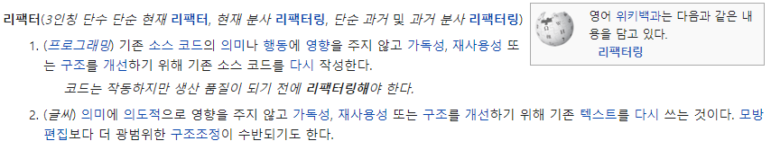
리팩토링(Refactoring)이란?

Slide 48

리팩토링의 정의
리팩토링(Refactoring) [명사]
소프트웨어를 보다 쉽게 이해할 수 있고, 적은 비용으로 수정할 수 있도록, 겉으로 보이는 동작의 변화 없이 내부 구조를 변경하는 것.
리팩토링 하다(Refactor) [동사]
일련의 리팩토링을 적용하여 겉으로 보이는 동작의 변화 없이 소프트웨어의 구조를 바꾸다.

Slide 49
리팩토링이 필요할 때
새로운 기능을 추가해야 할 때,
프로그램의 코드가 새로운 기능을 추가하기 쉽도록 구조화되어 있지 않은 경우,
먼저 리팩토링을 해서 프로그램에 기능을 추가하기 쉽게 하고,
그 다음에 기능을 추가한다.
const int NUMBER_OF_TASKS = 3;
for(int j=0;j<NUMBER_OF_TASKS;j++){
int realTaskDays = taskEstimate[j] * realDaysPerIdealDay;
int realTaskWeeks = (realTaskDays / WORK_DAYS_PER_WEEK);
sum += realTaskWeeks;
}

Slide 50
리팩토링의 준비
리팩토링을 시작하기 전에 견고한 테스트 세트를 가지고 있는지 확인하라.
리팩토링이 끝날 때까지 테스트에 의지하여 수행한다.

Slide 51
리팩토링의 기본
리팩토링은 작은 단계로 나누어 프로그램을 변경한다.
실수를 하게 되더라도 쉽게 버그를 찾을 수 있다.

Slide 52
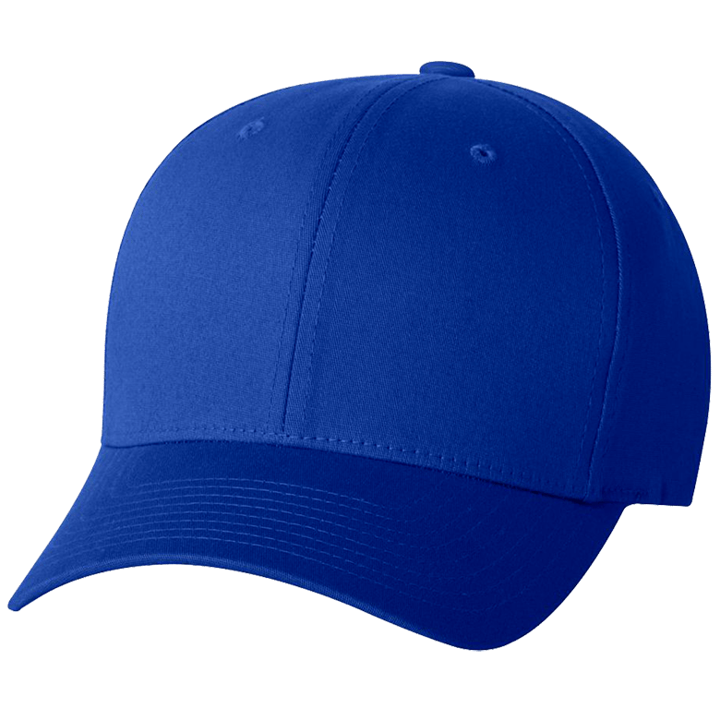
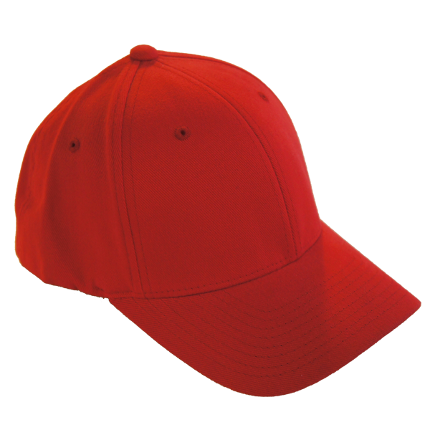
두 개의 모자
기능을 추가하는 시간, 리팩토링을 하는 시간
이 두 시간을 나누어야 한다.
기능을 추가할 때는 기존 코드를 건드리면 안되고,
리팩토링을 할 때는 기능을 추가하지 않고 단지 코드의 구조만 신경써야 한다.
코딩할 때
새로운 기능을 추가하기 위해 시작
코드 구조가 바뀌면 더 쉬워지겠네? → 리팩토링 수행
코드의 구조가 더 좋게 바뀌었으면, 다시 새로운 기능 추가
이 두 가지를 반드시 나누어 수행한다.

Slide 53
반드시 테스트 할 것
테스트
조금 수정
테스트
조금 수정
테…

Slide 54
효과

Slide 55
소프트웨어의 디자인을 개선시킨다
코드를 수정함에 따라 코드는 원래의 구조를 잃을 것이다.
계속 누적되다 보면 디자인을 유지하기가 어려워지고,
결국 디자인은 더 빨리 시들어갈 것이다.
정기적인 리팩토링은 코드가 디자인을 유지하도록 도와준다.
디자인이 좋지 않은 코드는 같은 작업을 하더라도 더 많은 코드를 만지게 한다.
그 이유는 디자인이 좋지 않아 코드의 중복이 많기 때문이다.
중복을 제거함으로써, 각각의 작업에 대한 코드가 오직 한 곳에만 있게 할 수 있다.
이것은 좋은 디자인의 필수조건이다.

Slide 56
소프트웨어를 더 이해하기 쉽게 만든다
리팩토링을 할 수록, 코드를 더욱 쉽게 이해할 수 있다.
코드를 더욱 쉽게 이해하기 위해, 리팩토링을 한다.
유리창 닦기

Slide 57
버그를 찾도록 도와준다
프로그램의 구조를 명확히 함으로써 내가 만든 가정의 진위가 명확해지면, 이 시점에서는 버그가 눈에 들어오지 않을 수 없다.

Slide 58
프로그램을 빨리 작성하도록 도와준다
시스템의 디자인이 나빠지는 것을 멈추게 하여, 소프트웨어를 보다 빨리 개발할 수 있도록 도와준다.

Slide 59
실행시기

Slide 60
기능을 추가할 때
새로운 기능을 추가하고 싶을 때, 기존 코드 리팩토링을 먼저 수행 한다.
기존 코드를 더욱 명확하게 이해하기 위해
앞으로의 수정을 더욱 쉽고 빠르게 하기 위해

Slide 61
버그를 수정해야 할 때
버그가 발생했다는 것
버그가 있었다는 것을 몰랐을 정도로, 코드가 명확하지 않았다는 것

Slide 62
코드 검토(Code Review)를 할 때
검토를 받을 때와 검토를 할 때

Slide 63
인디렉션할 때
인디렉션(Indirection)
큰 객체를 여러 개의 작은 객체로 쪼개고, 긴 메소드를 여러 개의 작은 메소드로 나누는 과정
인디렉션으로 관리포인트가 늘어날 수 있음
불필요한 인디렉션을 발견하여 제거

Slide 65
소프트웨어 품질 개론
4교시. 리팩토링 실습

Slide 66
실습
Practice

Slide 67
소프트웨어 품질 개론
(2일차)
5교시. 테스트 주도 개발 (2시간)
6교시. 코드속의 나쁜 냄새 (2시간)
7교시. 소스코드 분석 실습 (3시간)

Slide 68
소프트웨어 품질 개론
5교시. 테스트 주도 개발
이근엽
출처 : <TDD와 ATDD>, BX살롱 2021/07/08

Slide 69
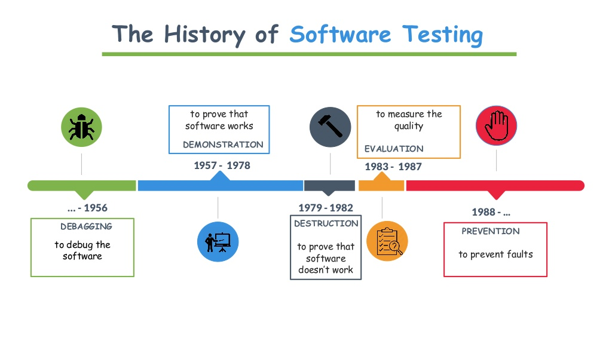
테스트의 진화
소프트웨어 개발 방법이 진화함에 따라 소프트웨어 테스팅도 점점 빠른 피드백을 받는 방향으로 함께 발전해 가고 있다.
(2002)
(2002)
(2006)
TDD
BDD
ATDD(2007)
CI/CD (2010)
테스트 자동화
Extreme
Programming
(1999)
Junit
(2000)
Agile
Manifesto
(2001)
DevOps (2014)

Slide 70
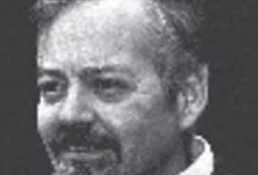
소프트웨어 테스트 진화 과정
Boris Beizer
(1934-2018)
Level 1 ~1956 | Debugging Oriented | 테스트와 디버깅의 구별이 없고 테스트는 결함 제거를 돕는 활동으로 인식. 테스트와 디버깅의 차이가 뚜렷하게 보이지 않음. 즉, 우연히 발견된 오류를 수정하는 디버깅에 중점을 두며 프로그램의 오류를 찾기 위한 별도의 노력을 기울이지 않는다.
Level 2 1957~1978 | Demonstration Oriented | 소프트웨어가 요구사항을 만족시키는지 증명, 프로그램이 올바르게 동작한다는 사실을 입증하기 위해 테스트를 수행 디버깅 활동과 결함을 발견하고 수정하는 과정 연계
Level 3 1979~1982 | Destruction Oriented | 테스트를 결함을 발견하는 활동으로 구분. 디버깅을 결함의 위치를 파악하고 수정하는 일련의 활동으로 인식. 프로그램에 오류가 존재함을 보여주기 위해 테스트를 수행.
Level 4 1989~1987 | Evaluation Oriented | Level 3에서는 테스트가 실제 프로그램 코드에 있는 오류를 발견하는 것에 초점을 맞추었다면, 여기에서는 소프트웨어 개발 전 단계에 발생하는 오류를 발견하는 개념으로 확장. (소프트웨어 개발 프로세스 전반에 테스트가 흡수되고 통합된 상태) 검토 활동의 가치가 인식되었고 테스트 개념이 확장되어 요구사항, 설계, 구현 과정 등 개발 활동 전반에서 결함을 발견하는 활동.
Level 5 1988~ | Prevention Oriented | CMM과 TMM의 레벨5 최적화 단계를 반영 요구사항 분석, 설계, 구현 과정에서 발행할 수 있는 결함을 예방. 프로그램을 개발할 때 처음부터 테스트가 용이하도록 시스템을 설계 / 테스트 용이성을 고려한 프로그램 설계.

Slide 71
개념 정리
TDD (Test Driven Development)
테스트 주도 개발
리팩토링이 포함된 개념
ATDD (Acceptance Test Driven Development)
인수 테스트 주도 개발
TDD의 범위를 코드 수준에서 기능 테스트 수준까지 확장한 것
UI 레벨이 아닌 API 레벨에서 테스트 작성
UAT (User Acceptance Test)
실제 사용자 환경에서 사용자의 입장으로 테스트하는 것
시스템의 인수를 위해 기능적/비기능적 요구 사항을 사용자가 직접 테스트하여 개발이 완료되었음을 증명하는 테스트
TDD
개발과제 신규
ATDD
개발과제 정의
개발과제 정보 저장
상품 신규
상품 값 변경
UAT
상품정보 배포
상품 정의
조건 신규
조건 값 변경
배포과제 신규
상품 배포
개발과제 연결
배포 실행

Slide 72
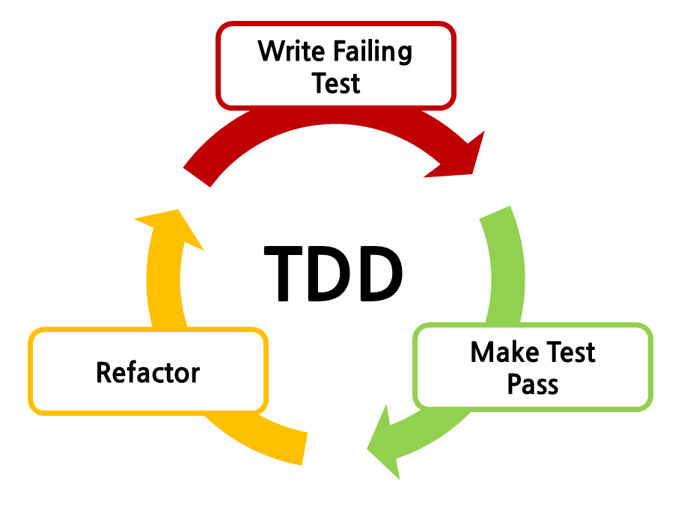
TDD(Test Driven Development)란?
테스트 코드를 먼저 작성하고 실패한 테스트를 최대한 빠르게 통과시키기 위한 기능만 구현, 그러고 나서 리팩토링
①
테스트 코드 먼저 작성. 당연히 실패함
③
②
테스트 코드를 변경하지 않고 코드 개선
테스트를 통과하기에 충분한 코드만 작성

Slide 73
일반 개발 vs 테스트 주도 개발
테스트 케이스를 언제 만드는가?
일반 개발
검증
요구사항
설계
개발
테스트
>
>
>
설계 검증
테스트
주도 개발
요구사항
요구사항
설계
테스트 케이스
개발
>
>
>
설계 검증

Slide 74
TDD Example – 문자열 덧셈 계산기
요구사항
"1+1" 과 같이 문자열로 계산항목을 전달하면, 그 값들의 합을 반환
Calculator.sum() 구현
테스트 케이스
입력 (Input) | 출력 (Output)
null 또는 empty | 0
“1” | 1
“1+1” | 2
“1+2+3” | 6

Slide 75
실습
Practice

Slide 76
소프트웨어 품질 개론
6교시. 코드 속의 나쁜 냄새

Slide 77
“캠프장은 처음 왔을 때 보다, 더 깨끗하게 해놓고 떠나라”
- 보이스카우트 법칙 / Robert C. Martin

Slide 78

Code Smell
더 심오한 문제를 일으킬 가능성이 있는 프로그램 소스 코드의 특징
무엇이 코드 스멜인지 아닌지의 여부를 결정하는 일은 주관적인 것
언어와 개발자, 개발 방법에 따라 다양
자동으로 특정한 종류의 코드 스멜을 확인하기 위한 도구들
CheckStyle, PMD, FindBugs 등

Slide 79
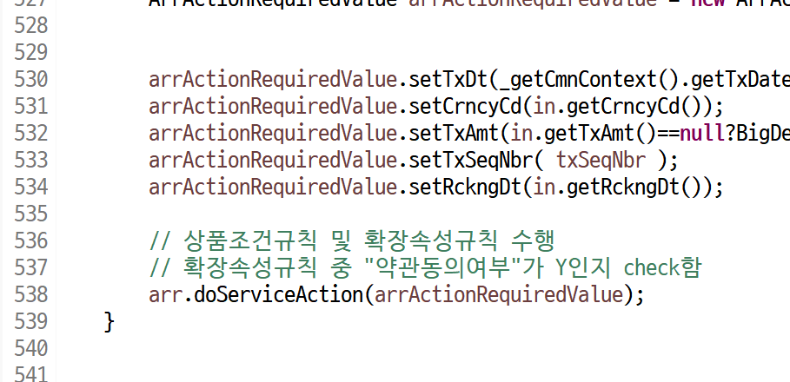
주석(Comments)
주석을 써야 할 것 같은 생각이 들면, 먼저 리팩토링 하여 주석이 불필요하도록 한다.
주석을 사용하기 좋을 때는, 무엇을 해야 할지를 모를 때
주석은 무엇이 진행되고 있는 지를 설명할 뿐이다.
어떤 것을 왜 이렇게 했는지를 표시하는데 주석을 써도 좋다.
특히 잊어버리기 쉬운 것을 표시할 때는 좋다.

Slide 80
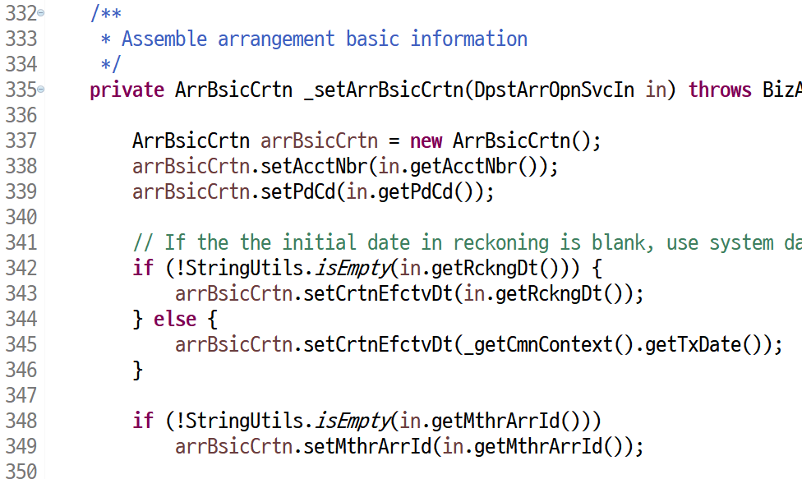
가독성(Readability)
세로 밀집도
생각과 생각 사이에 빈 행을 넣어 분리하라.
수직 거리
서로 밀접한 개념은 가까이 있어야 한다.
가로 밀집도
밀접한 개념은 붙여서, 느슨한 개념은 띄어쓰기.

Slide 81
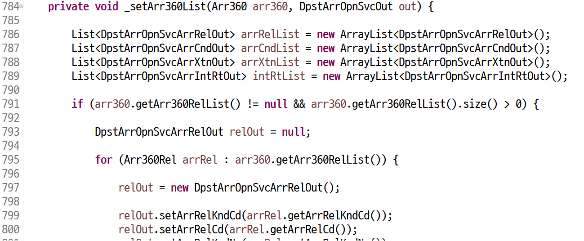
가독성(Readability)
변수 선언
최대한 가까운 곳에 선언하라.
지역 변수는 사용하는 시점에 최대한 가까이 선언하라.
인스턴스 변수는 클래스 맨 처음에 선언하고, 중간에 선언하지 마라.

Slide 82
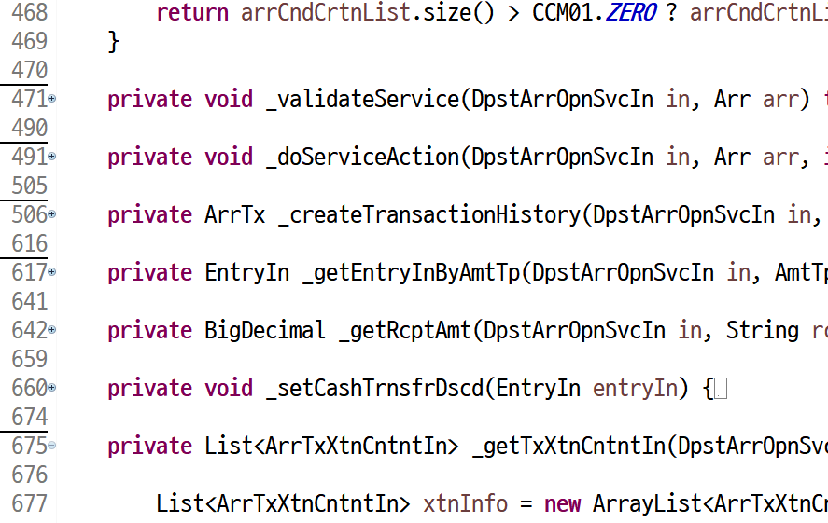
가독성(Readability)
호출되는 순서대로 배치 시켜라.
한 함수가 다른 함수를 호출한다면 두 함수는 세로로 가까이 배치한다.
가능하다면 호출하는 함수를 호출되는 함수보다 먼저 배치한다.
이렇게 배치하면 호출되는 함수를 찾기 쉽고 가독성이 높아진다.
유사성이 높은 코드는 가까이 배치 시켜라.
친화도가 높을수록 코드를 가까이 배치한다.
즉, 비슷한 동작을 수행하는 함수들은 가까이 배치한다.

Slide 83
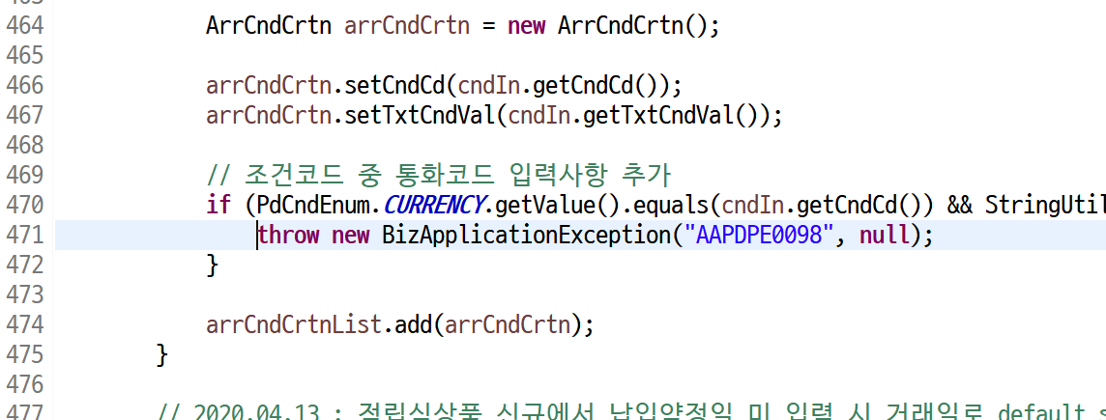
예외(Exception)
오류코드를 사용하기 보다는 예외를 던져라.
오류코드를 사용하면 호출자 코드가 복잡해진다.
오류코드가 변경되면 호출자 코드도 변경되어야 한다.

Slide 84
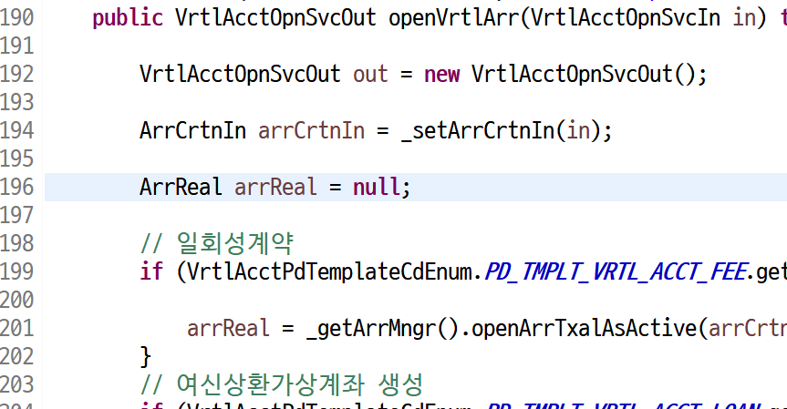
널(Null)
Null로 함부로 초기화 하지 않는다.
되도록이면 Null을 반환하거나 전달하지 말아라.
Null을 반환하는 습관을 가지지 말아라.
Null을 인수로 전달하지 마라.
Null을 반환하면 모든 코드가 Null 확인으로 가득 차게 될 것이다.

Slide 85
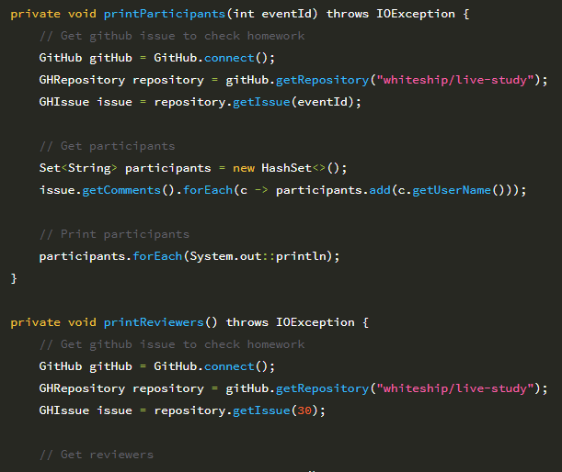
중복된 코드(Duplicated Code)
한 클래스의 서로 다른 두 메소드 안에 같은 코드 Extract Method

Slide 86
중복된 코드(Duplicated Code)
한 클래스의 서로 다른 두 메소드 안에 같은 코드 Extract Method
동일한 수퍼클래스를 갖는 두 서브클래스에서 같은 코드 Extract Method, Pull Up Method
만약 코드가 비슷하기는 하지만 같지는 않다면, 비슷한 부분과 다른 부분을 분리한다. Extract Method, Form Template Method
메소드 들이 같은 작업을 하지만 다른 알고리즘을 사용한다면, 두 알고리즘 중 더 명확한 것을 선택 Substitute Algorithm
서로 관계없는 두 클래스에서 중복된 코드가 사용 Extract Class

Slide 87
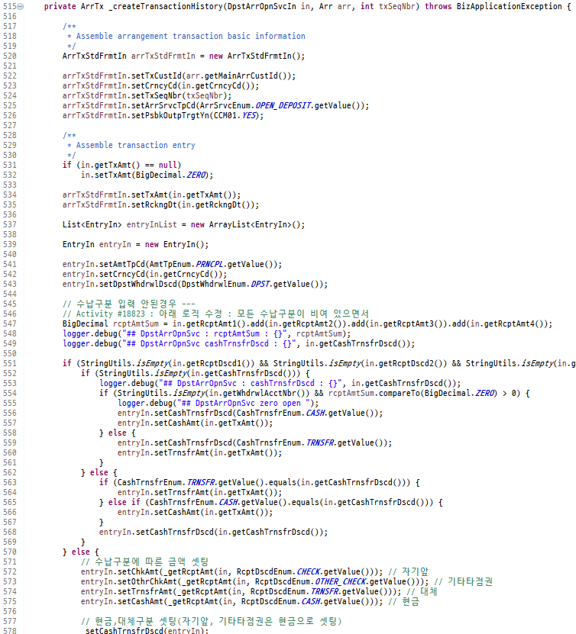
긴 메소드(Long Method)
메소드를 분해하는데 훨씬 더 공격적이어야 한다. 우리가 따르는 방법은, 어떤 것에 대한 주석을 달아야 할 필요를 느낄 때마다 대신 메소드를 작성한다.

Slide 88
긴 메소드(Long Method)
메소드를 분해하는데 훨씬 더 공격적이어야 한다. 우리가 따르는 방법은, 어떤 것에 대한 주석을 달아야 할 필요를 느낄 때마다 대신 메소드를 작성한다.
메소드의 길이를 줄이기 위해 Extract Method
메소드에 파라미터와 임시변수가 많다면 Replace Temp with Query, Introduce Parameter Object, Preserve Whole Object
노력했지만 여전히 임시변수와 파라미터가 많다면 Replace Method with Method Object
조건문과 루프 또한 메소드 추출이 필요하다는 신호를 준다 Decompose Conditional

Slide 89
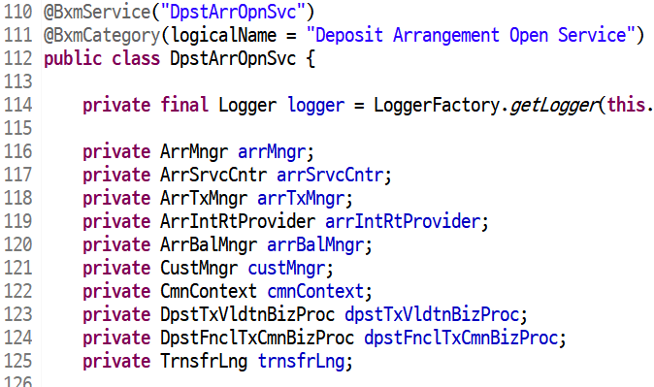
거대한 클래스(Large Class)
클래스가 지나치게 많은 인스턴스 변수를 갖는 경우 Extract Class

Slide 90
거대한 클래스(Large Class)
클래스가 지나치게 많은 인스턴스 변수를 갖는 경우 Extract Class
클래스 안에서 변수들의 어떤 부분집합에 대한 공통적인 접두사, 접미사가 있으면 클래스를 따로 뽑아낼 수 있다. 만약 새로 만들 클래스가 서브클래스로서 의미가 있으면 Extract Subclass
클래스가 모든 인스턴스 변수를 항상 다 사용하지 않는다면 Extract Class, Extract Subclass
코드가 많은 클래스에 대한 해결 Extract Class, Extract Subclass
클라이언트가 클래스를 어떻게 쓰게 할 것인지를 결정하고 각각의 사용 방법에 대해 Extract Interface

Slide 91
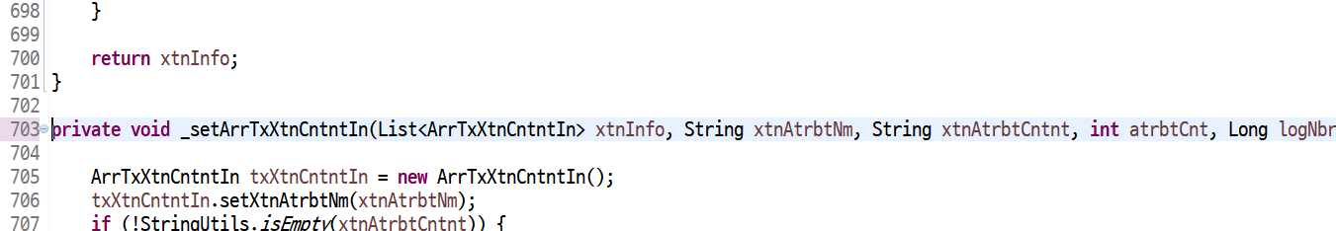
긴 파라미터 리스트(Long Parameter List)
대부분의 변경은 객체를 넘김으로써 없어진다.
이미 알고 있는 객체에 요청하여 파라미터의 데이터를 얻을 수 있으면 Replace Parameter with Method
한 객체로부터 주워 모은 데이터 뭉치를 그 객체 자체로 바꾸기 위해 Preserve Whole Object

Slide 92
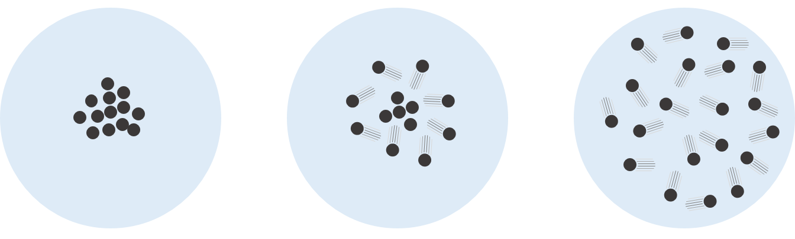
확산형 변경(Divergent Change)
한 변경으로 인해 클래스가 자주 변경되는 경우
어떤 클래스를 보고는 “새로운 데이터베이스를 추가할 때마다 항상 이 세 개의 메소드를 수정해야 하는 군” 또는 “새로운 어음이 있을 때마다 항상 이 네 개의 메소드를 변경해야 하는 군”하고 말한다면, 하나보다는 두개의 객체로 만드는 것이 더 좋은 상황에 있는 것이다.
특정 원인에 대해 변해야 하는 것을 모두 찾은 다음 Extract Class

Slide 93
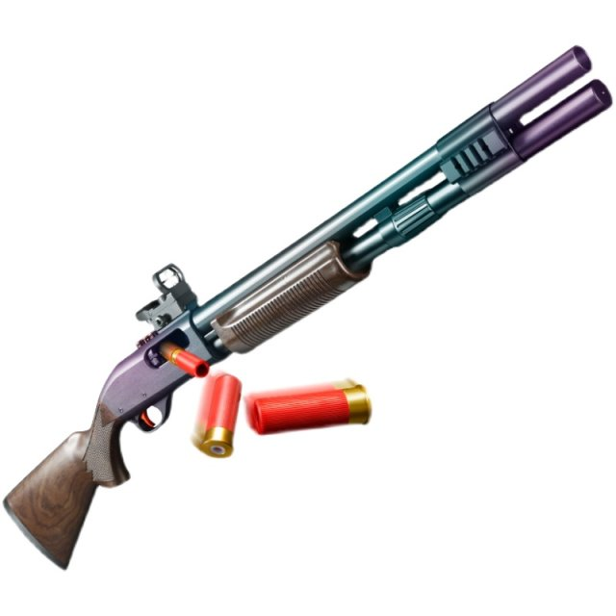
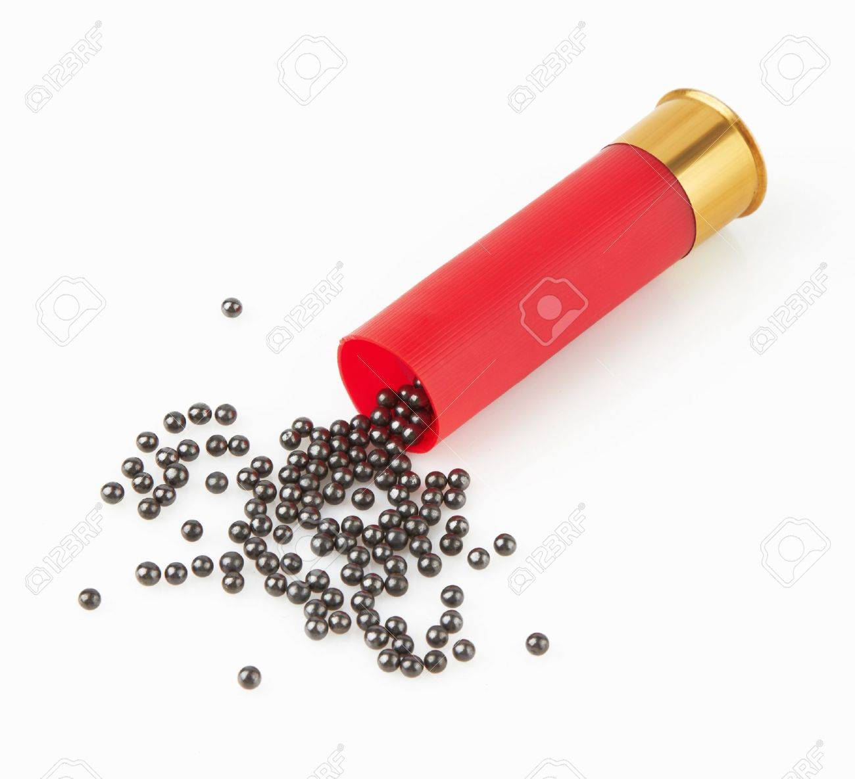
산탄총 수술(Shotgun Surgery)
한 변경으로, 많은 클래스를 조금씩 수정해야 하는 경우
이런 경우 Move Method와 Move Field를 사용하여 변경해야 할 부분을 모두 하나의 클래스로 몰아 넣는다.
만약 기존의 클래스 중에서 메소드나 필드가 옮겨갈 적절한 후보가 없다면 새로 만든다.
종종 Inline Class를 사용하여 모든 동작을 하나로 모을 수도 있다.

Slide 94
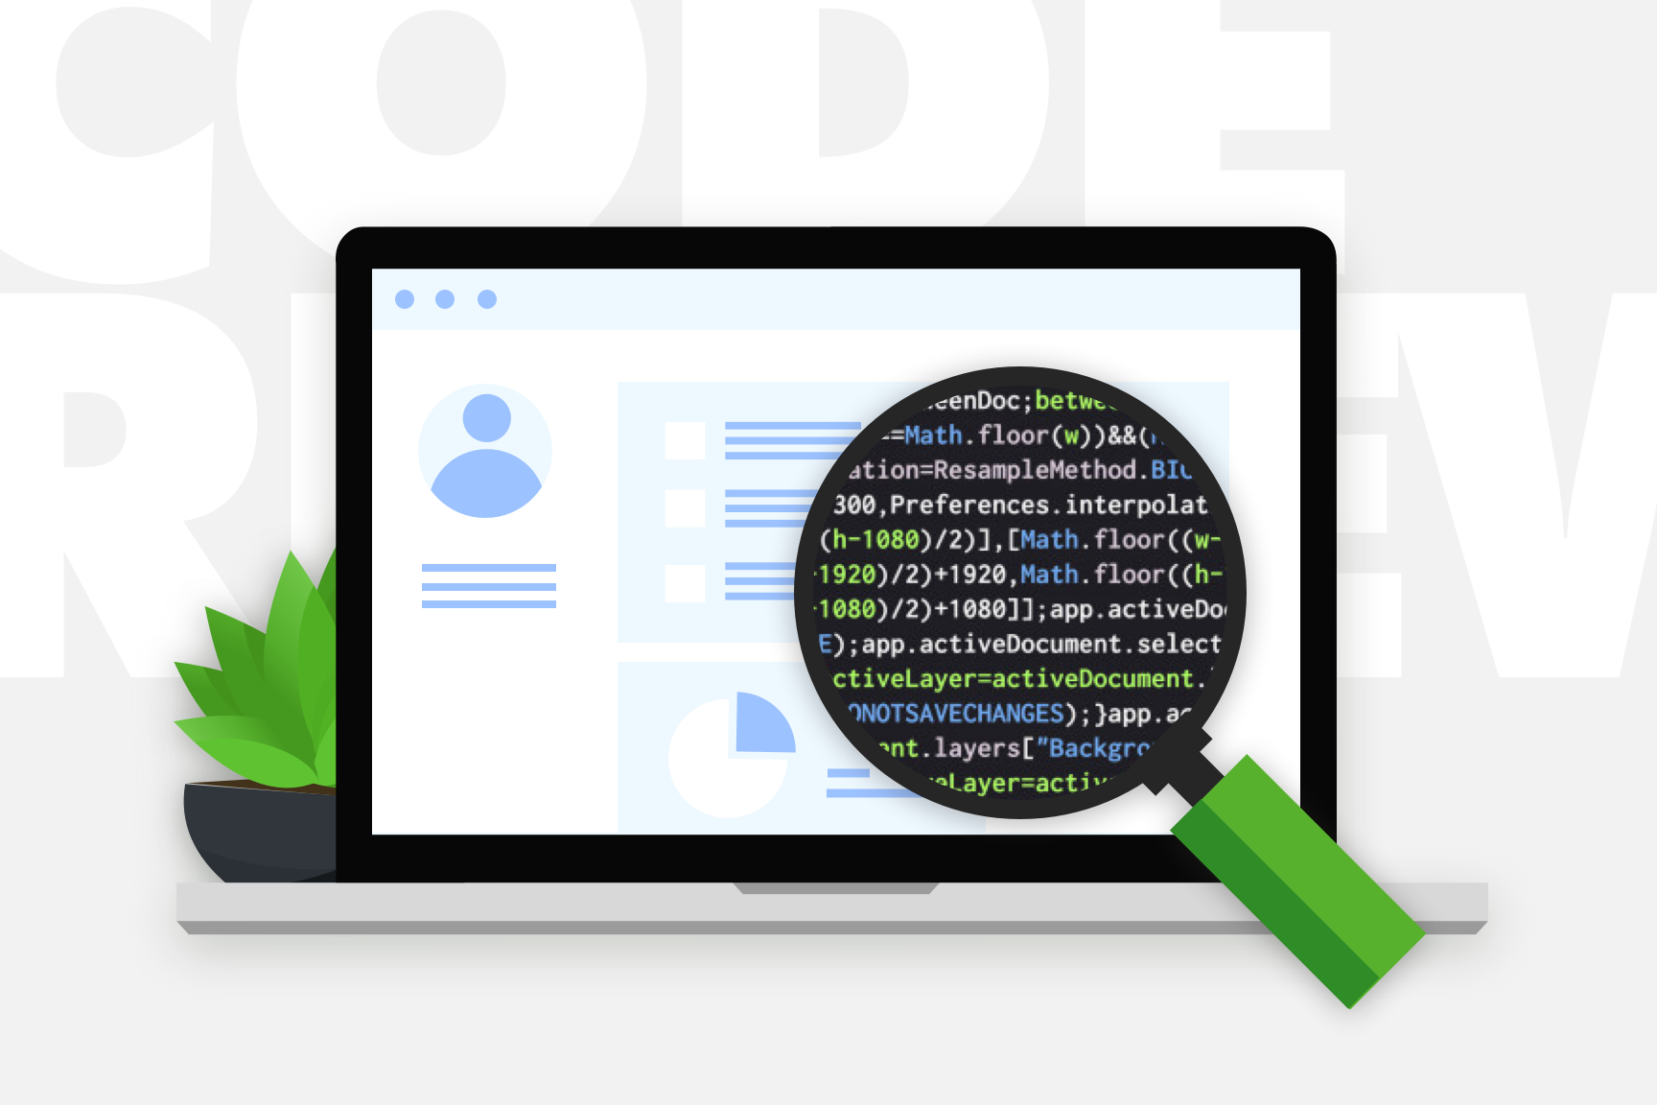
기능에 대한 욕심(Feature Envy)
메소드가 자신이 속한 클래스보다 다른 클래스에 관심을 가지고 있는 경우
어떤 값을 계산하기위해 다른 객체에 있는 여러 개의 get메소드를 호출하는 경우 등 Move Method
메소드의 특정 부분만 이런 욕심으로 고통 받는데 이럴 때는 욕심이 많은 부분에 대해서 Extract Method를 사용한 다음 적절한 위치로 옮겨 주기 위해 Move Method를 사용한다.
종종 여러 개의 클래스의 기능을 사용하는 경우 데이터를 가장 많이 사용하는 클래스로 옮겨준다.
가장 기본적인 규칙은 같이 변하는 것을 모으는 것이다. 데이터와 그 데이터를 이용하는 동작은 보통 같이 변하지만, 예외도 있다. 이런 예외의 경우는 동작을 옮겨서 한 곳에서만 변하도록 한다.

Slide 95
데이터 덩어리(Data Clump)
두 세 개에 중복되는 필드, 여러 메소드 시그니처에 있는 파라미터 등
함께 몰려다니는 데이터의 무리는 그들 자신의 객체로 만들어져야 한다.
첫 번째 필드로 나타나는 덩어리들이 있는 곳을 찾는 것이다.
이 필드들에 대해 Extract Class를 사용한다. 다음 관심을 메소드 시그니처로 돌려 Introduce Parameter Object, Preserve Whole Object를 사용하여 파라미터 리스트를 단순하게 한다.

Slide 96
기본타입에 대한 강박관념(Primitive Obsession)
보통 수와 화폐단위를 묶는 Money클래스나, 상한과 하한을 가지는 Range클래스, 전화번호나 우편번호 같은 특정한 문자열을 위한 클래스와 같은 작은 작업을 위해 작은 객체를 사용하라.

Slide 97
Switch문(Switch Statements)
코드 추가 시, 중복된 모든 switch 문을 찾아 바꿔 주어야 한다. 객체지향 개념 중 다형성이 이런 문제를 다루는 훌륭한 방법이다.
Extract Method를 사용하여 switch문을 뽑아내고, Move Method를 사용하여 다형성이 필요한 클래스로 옮긴다.
만약 하나의 메소드에만 영향을 미치는 몇 개의 경우가 있다면, 굳이 바꿀 필요가 없다.

Slide 98
평행 상속 구조(Parallel Inheritance Hierarchies)
산탄총 수술의 특별한 경우 이런 경우 한 클래스의 서브클래스를 만들면, 다른 곳에도 모두 서브 클래스를 만들어주어야 한다.
중복을 제거하는 일반적인 전력은 한쪽 상속 구조의 인스턴스가 다른 쪽 구조의 인스턴스를 참조하도록 만드는 것이다.

Slide 99
게으른 클래스(Lazy Class)
만약 별로 하는 일이 없는 클래스의 서브클래스가 있다면 Collapse Hierarchy
거의 필요 없는 클래스에 대해서 Inline Class

Slide 100
추측성 일반화(Speculative Generality)
추측에 의한 일반적인 개발은 불필요한 부분을 생산 하는 경우가 많다.
만약 별로 하는 일이 없는 추상 클래스가 있다면 Collapse Hierarchy
불필요한 위임은 Inline Class
메소드에 사용되지 않는 파라미터가 있다면 Remove Parameter
메소드 이름이 이상하고, 추상적일 때는 Rename Method

Slide 101
임시 필드(Temporary Field)
인스턴스 변수가 특정 상황에서만 세팅 되는 경우
임시 필드는 복잡한 알고리즘이 여러 변수를 필요로 할 때 흔히 나타난다. 왜냐하면 아주 많은 값을 파라미터로 넘기는 것을 원치 않기 때문이다. 이런 경우 필요한 변수와 메소드를 묶어 Extract Class를 사용할 수 있다.

Slide 102
그 외
메시지 체인(Message Chains)
클라이언트가 어떤 객체를 얻기 위해 다른 객체에 물어보고, 다른 객체는 다시 또 다른 객체에 물어보고, 그 객체는 다시 다른 객체에 물어보고…
미들 맨(Middle Man)
메소드의 태반이 다른 클래스로 위임을 하고 있는 경우
부적절한 친밀(Inappropriate Intimacy)
지나치게 친밀한 클래스
다른 인터페이스를 가진 대체 클래스(Alternative Classes with Different Interface)
같은 작업을 하지만 다른 시그니처를 가지는 메소드
불완전한 라이브러리 클래스(Incomplete Library Class)
라이브러리 클래스가 가지고 있었으면 하는 메소드

Slide 103
그 외
데이터 클래스(Data Class)
필드와 각 필드에 대한 get/set메소드만 가지고, 다른 것은 아무것도 없는 클래스
거부된 유산(Refused Bequest)
전통적으로 “모든 수퍼 클래스는 추상 클래스여야 한다”

Slide 105
소프트웨어 품질 개론
7교시. 소스코드 분석 실습

Slide 106
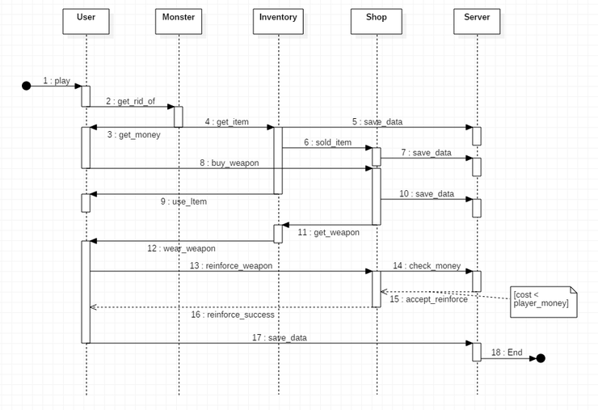
시퀀스 다이어그램(Sequence Diagram)
UML(Unified Modeling Language, 통합 모델링 언어)
특정 Use Case에 대한 상세한 흐름
다른 객체들 간의 호출관계
수직은 발생 시간 순서로 메시지/호출 시퀀스, 수평은 메시지가 전송되는 객체 인스턴스

Slide 107
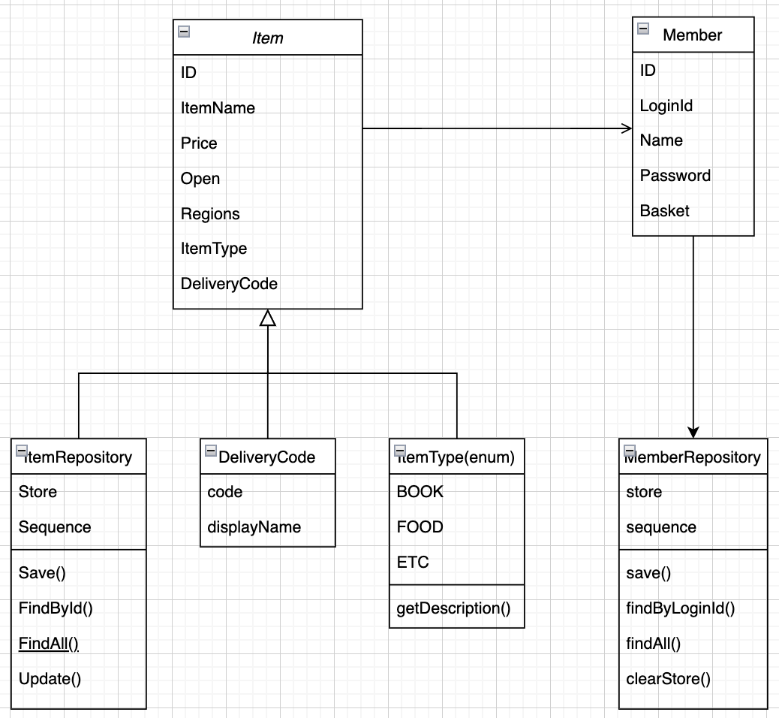
클래스 다이어그램(Class Diagram)
UML(Unified Modeling Language, 통합 모델링 언어)
엔티티들 사이의 관계 (클래스들 간의 상속 관계)
시스템의 정적 구조

Slide 108
실습
Practice

